Slide 1
BİLDİRİ SUNUMU
Öğrenme Yörüngesi Temelli
Dijital Bir Matematik Oyununun
Okul Öncesi ve İlkokul Düzeyinde Uygulanması:
GalakSay
Yılmaz Mutlu
Muş Alparslan Üniversitesi • y.mutlu@alparslan.edu.tr
Matematik Öğretiminde Örnek Uygulamalar Kongresi — III • Nisan 2026

Slide 2
Sunum Akışı
1
Giriş ve Gerekçe
Diskalkuli, dijital müdahale literatürü, araştırma sorusu
2
Kuramsal Çerçeve
Öğrenme yörüngeleri, üçlü kodlama, sentetik öğrenen yöntemi
3
GalakSay'ın Tasarımı
Mimari, modüller, oyunlaştırma ve adaptif sistem
4
Uygulama Görüntüleri
Karşılama, galaksi haritası, modüller
5
Sentetik Pilot Çalışma
Yöntem ve in-silico ön bulgular
6
Tartışma ve Yol Haritası
Sınırlılıklar, sahada-pilot planı, kaynakça
GalakSay | Y. Mutlu | Mat. Öğretiminde Örnek Uygulamalar Kongresi III
2 / 21

Slide 3
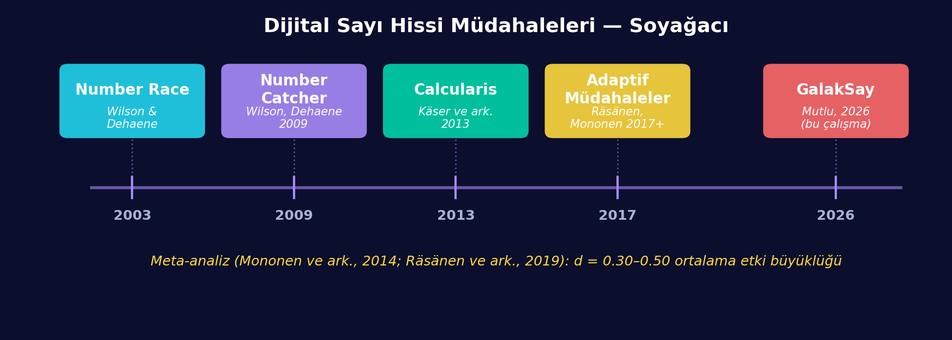
Giriş ve Gerekçe
%5–7
Diskalkuli prevalansı
4–7
Yaş kritik dönem
3×
Erken müdahale verimi
Shalev, 2007; Butterworth, 2010
Sayı hissi → sembolik geçiş
Geç müdahaleye göre kazanç
Araştırma Sorusu: GalakSay, 4–7 yaş çocuklarının sayı hissi gelişimini yörünge-hedefli ölçekte nasıl destekleyebilir?
GalakSay | Y. Mutlu | Mat. Öğretiminde Örnek Uygulamalar Kongresi III
3 / 21

Slide 4
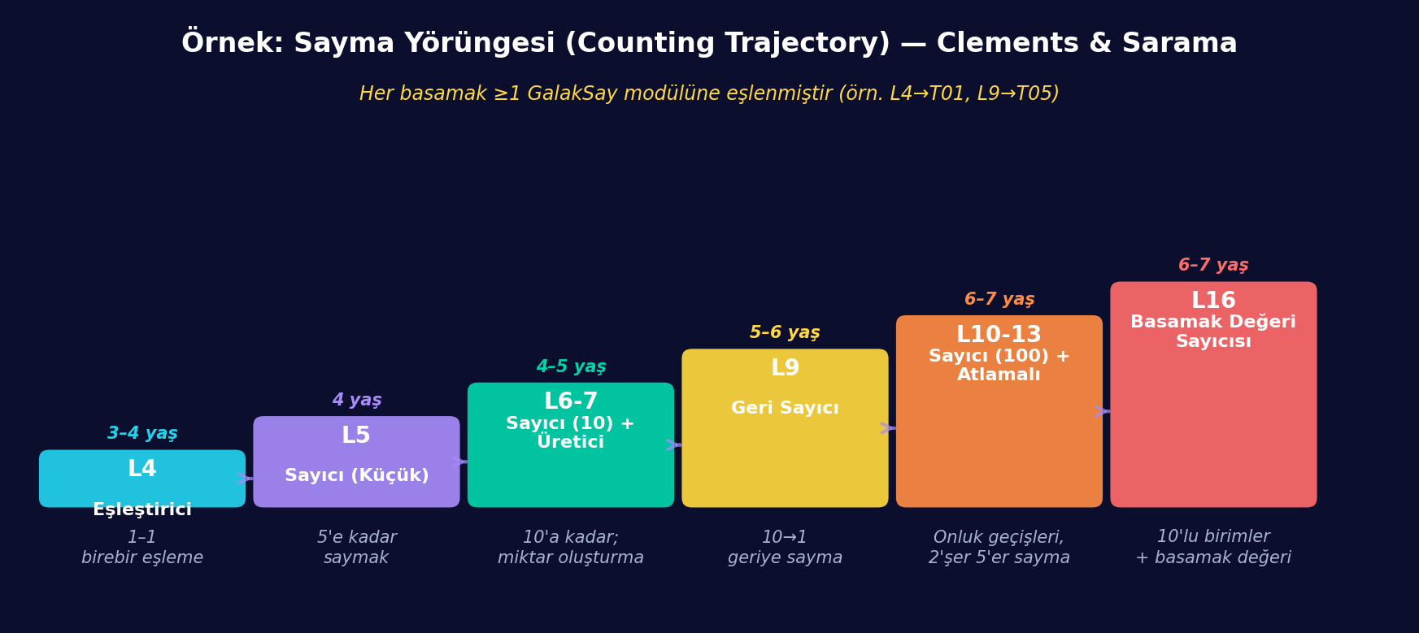
Kuramsal Çerçeve I — Öğrenme Yörüngeleri
Öğrenme Yörüngeleri: Çocukların matematiksel hedeflere ulaşmak için izledikleri tahmin edilebilir gelişim yolu + bu yolu destekleyen kanıt-temelli görevler (Clements & Sarama, 2017).
GalakSay LT Temeli: 18 yörünge × 5–19 düzey haritası; LearningTrajectories.org / Marsico Institute (Univ. of Denver). MEB (2024) kazanımlarıyla çapraz haritalama.
GalakSay | Y. Mutlu | Mat. Öğretiminde Örnek Uygulamalar Kongresi III
4 / 21

Slide 5
Kuramsal Çerçeve II — Üçlü Kodlama Modeli
SOMUT (Manipülatif)
Faz Akışı (KEŞFET → BAĞLA)
Yıldız Taşı, Pul, Enerji Kapsülü
1
KEŞFET
Somut materyalle serbest manipülasyon
GÖRSEL (İkonik)
2
GÖR
Somuttan görsel temsile dönüşüm
10'luk Çerçeve, Sayı Doğrusu, Dizi Modeli
3
ADLANDIR
Görselden sembolik ifadeye geçiş
SEMBOLİK (Sözel-Dijital)
4
BAĞLA
Rakam, sözel temsil, denklem
Üç katmanın senkron etkileşimi
Kuramsal kaynaklar: Dehaene (1992); Dehaene & Cohen (1997); Bruner (1966) — CRA modeli (Concrete-Representational-Abstract).
GalakSay | Y. Mutlu | Mat. Öğretiminde Örnek Uygulamalar Kongresi III
5 / 21

Slide 6
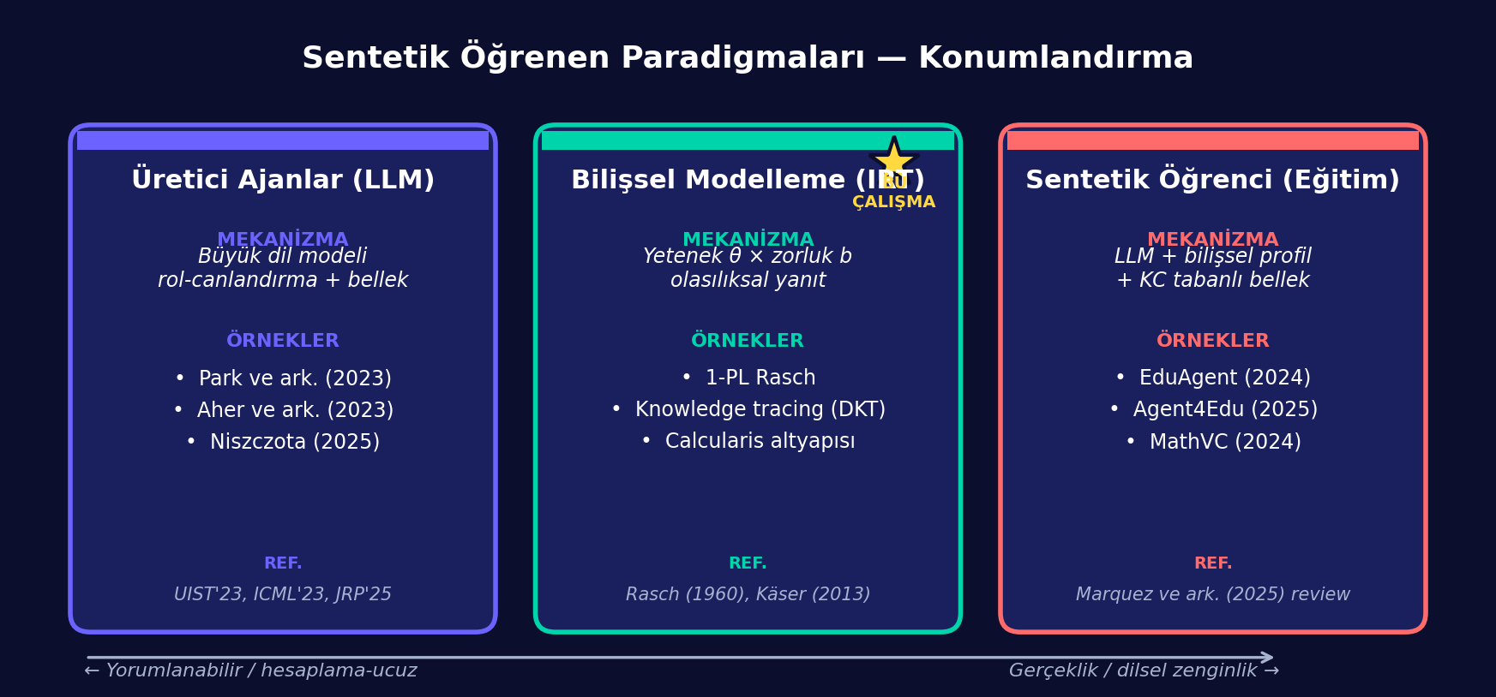
Kuramsal Çerçeve III — Sentetik Öğrenen Yöntemi
Sentetik öğrenen yöntemi: Hesaplamalı modellerin gerçek katılımcıların yerine in-silico ön çalışma için kullanıldığı yeni bir paradigma.
GalakSay | Y. Mutlu | Mat. Öğretiminde Örnek Uygulamalar Kongresi III
6 / 21

Slide 7
GalakSay — Tasarım Felsefesi
Galaktik metafor: Çocuk, sönmekte olan bir galaksinin kayıp Sekiz Işık Kristali'ni geri getirmek için yörüngeden yörüngeye yolculuk eder. Her kristal, bir matematiksel yörüngenin ustalaşma simgesidir.
Yörünge-Hedefli
Adaptif
Her etkinlik bir LT düzeyine eşlenmiş
%75 doğru hedefli scaffold-fading
Çoklu Temsil
Anlam Yüklü
Somut–Görsel–Sembolik senkronizasyonu
Hikâye, karakter, görev tabanlı motivasyon
GalakSay | Y. Mutlu | Mat. Öğretiminde Örnek Uygulamalar Kongresi III
7 / 21

Slide 8
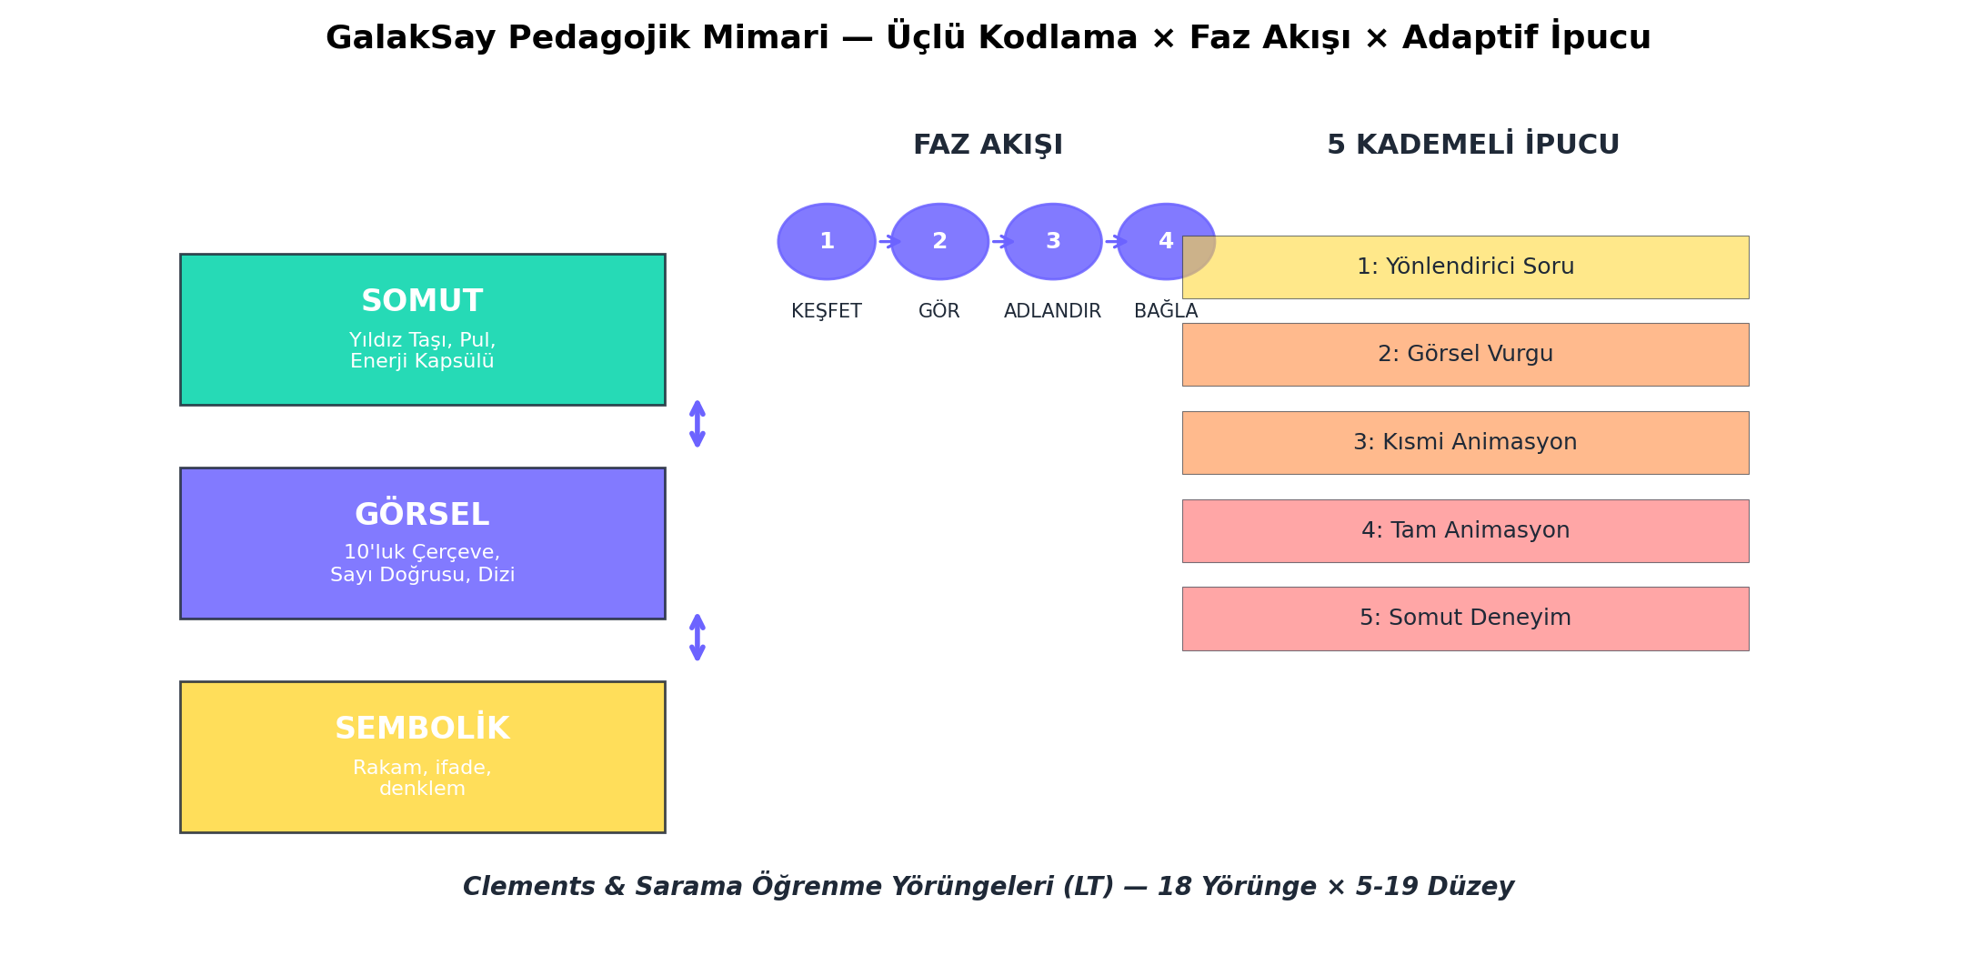
GalakSay'ın Pedagojik Mimarisi
GalakSay | Y. Mutlu | Mat. Öğretiminde Örnek Uygulamalar Kongresi III
8 / 21

Slide 9
Modül Envanteri — 65 Modül, 8 Kategori
10
Sayma
7
Anlık Sayı Algı.
9
Karşılaştırma
6
Sayı Bileşimi
10 modül
7 modül
9 modül
6 modül
4
Basamak Değeri
10
Toplama–Çıkarma
12
Çarpma–Bölme
6
Örüntü/Cebir
4 modül
10 modül
12 modül
6 modül
Yörünge eşlemesi: Her modül en az bir Clements & Sarama yörüngesinin belirli LT düzeyine eşlenmiştir. MEB (2024) kazanımlarıyla çapraz haritalama yapılmıştır.
GalakSay | Y. Mutlu | Mat. Öğretiminde Örnek Uygulamalar Kongresi III
9 / 21

Slide 10
Adaptif Destek — 5 Kademeli İpucu Sistemi
Yanlış cevap → kademeli yardım. Çocuk ipucu istedikçe kademe artar; doğru çözüme ulaşıldığında geri çekilir.
1
Yönlendirici Soru
Modüle özgü sözel ipucu (43+ modül için tanımlı)
Kuramsal Temeller
2
Görsel Vurgulama
• Vygotsky (1978): ZPD scaffolding
• Sweller (1988): Bilişsel yük yönetimi
• Käser ve ark. (2013): Calcularis modeli
• Wilson & Dehaene (2009): %75 hedefi
• 3 ardışık doğru → ipucu geri çekilir
Doğru hedefi yanıp sönen çerçeve/ok ile işaretleme
3
Kısmi Animasyon
Çözümün ilk adımını animasyonlu gösterme
4
Tam Animasyon
Tüm çözümün adım adım didaktik animasyonu
5
Somut Deneyim
Yönlendirmeli sürükle-bırak (model imitasyonu)
GalakSay | Y. Mutlu | Mat. Öğretiminde Örnek Uygulamalar Kongresi III
10 / 21

Slide 11
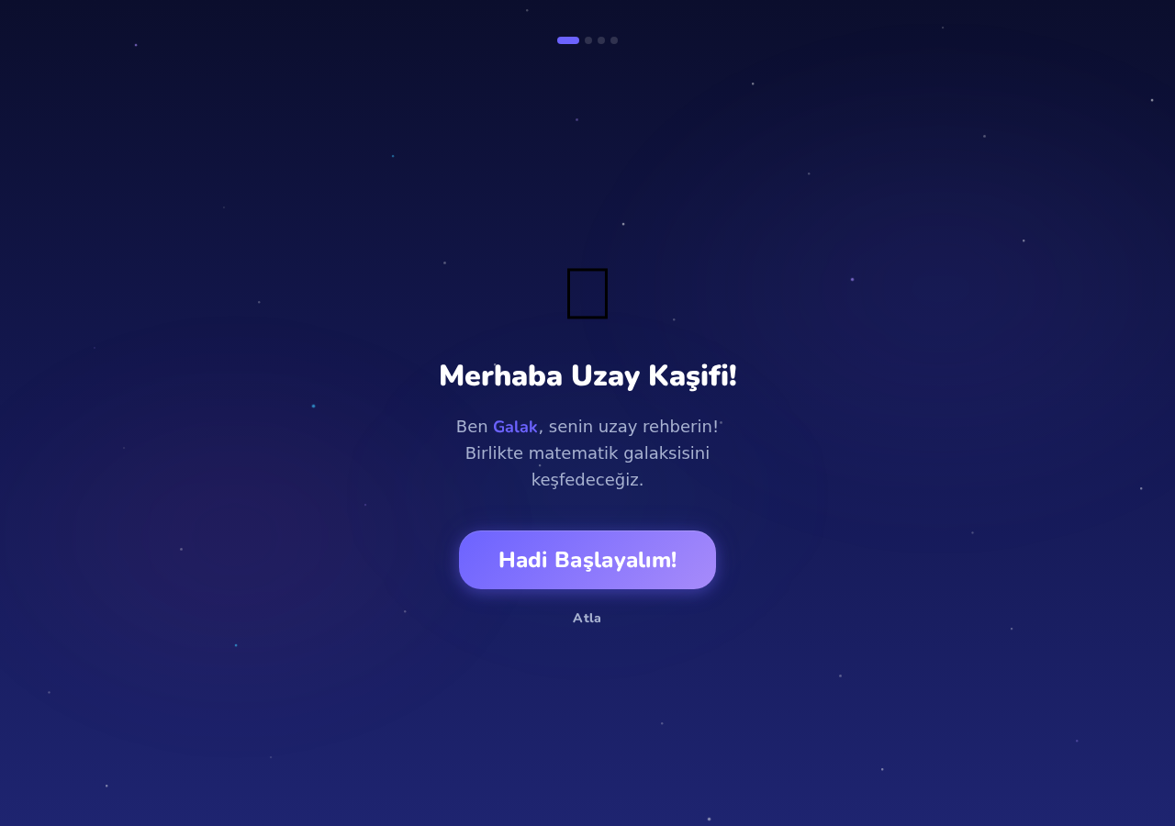
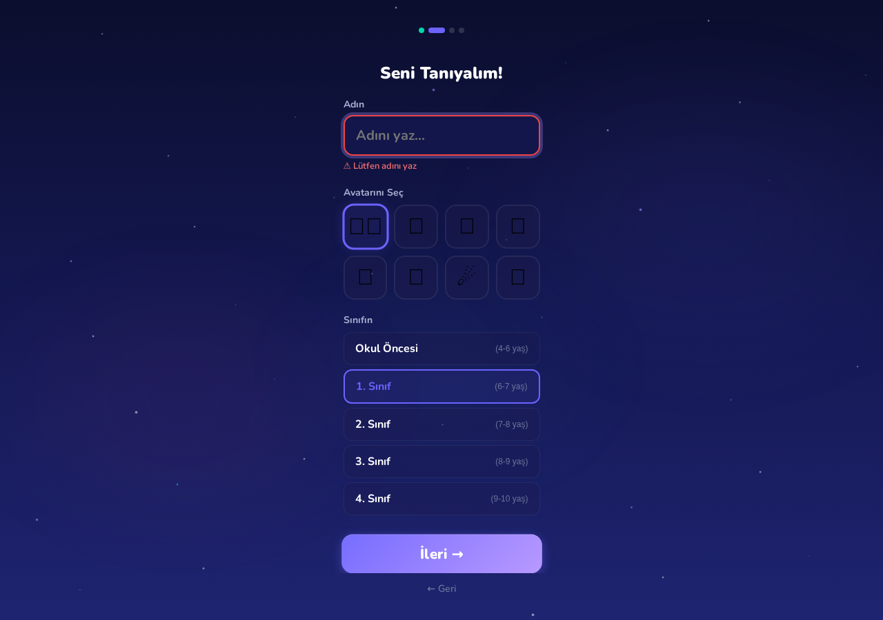
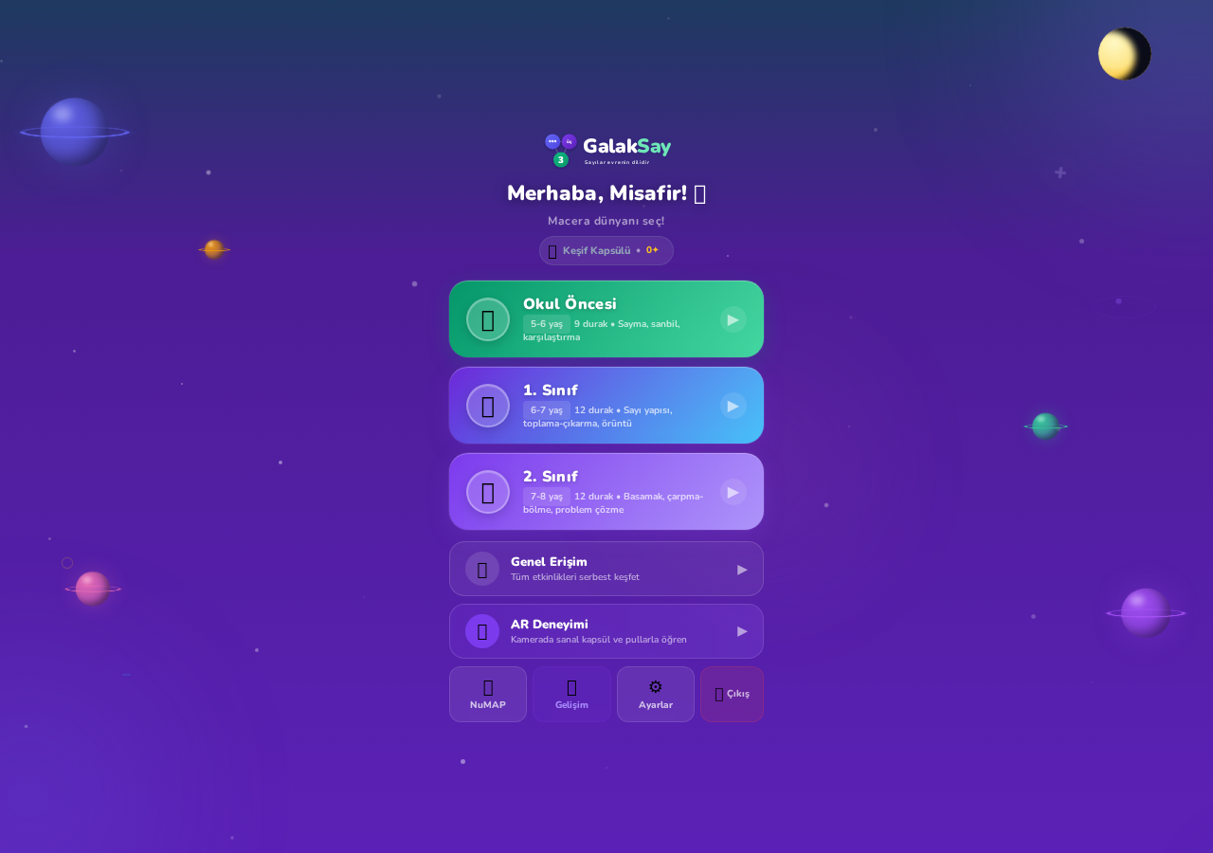
Uygulama Görüntüleri — Karşılama Akışı
Karşılama
Kayıt Formu
Sınıf Dashboard
Numéra Yıldızı'nın hikâye girişi
Yaş ve sınıf seçimi (4–10 yaş)
Okul Öncesi / 1. Sınıf / 2. Sınıf rotaları
GalakSay | Y. Mutlu | Mat. Öğretiminde Örnek Uygulamalar Kongresi III
11 / 21

Slide 12
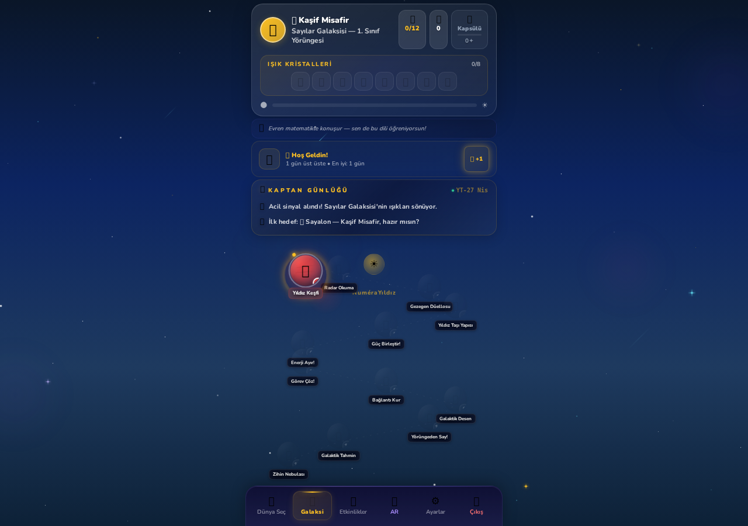
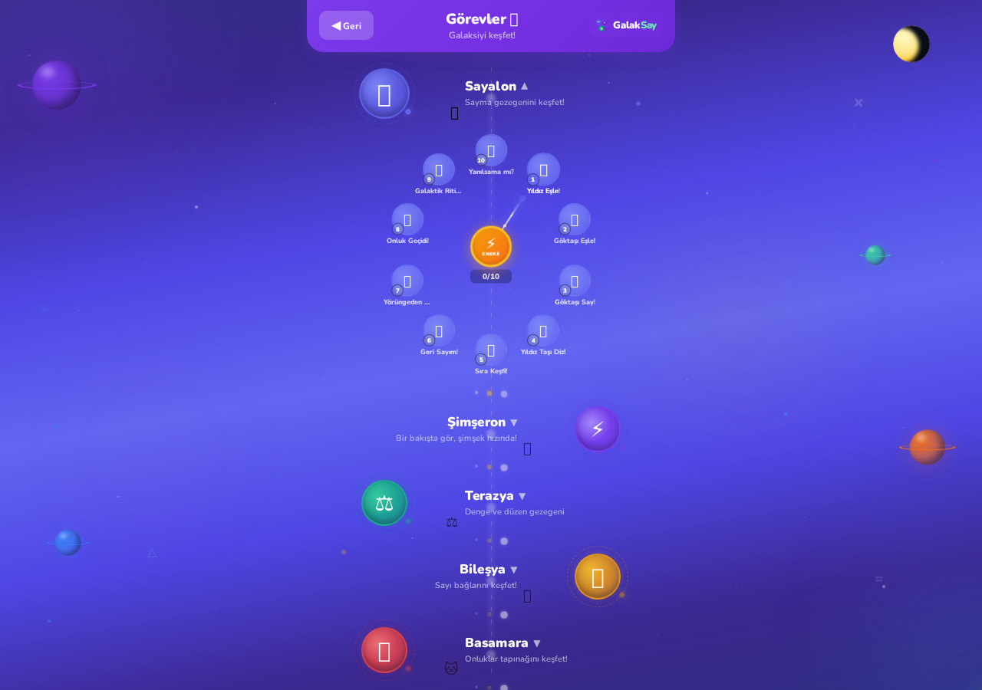
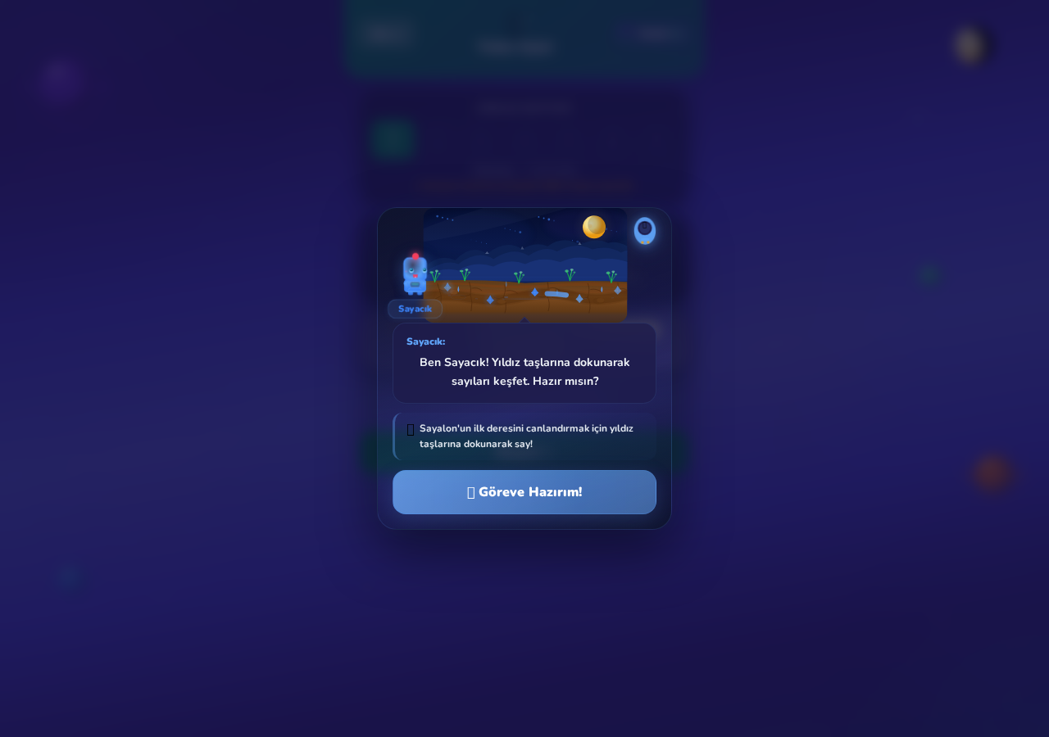
Uygulama Görüntüleri — Galaksi Haritası ve Modüller
Galaksi Haritası
Sayma Kategorisi
Modül Girişi
12 durak, ışık kristalleri, kaptan günlüğü
Yörünge düğümleri ve modül bağlantıları
Sayacık karakteri ile görev tanıtımı
GalakSay | Y. Mutlu | Mat. Öğretiminde Örnek Uygulamalar Kongresi III
12 / 21

Slide 13
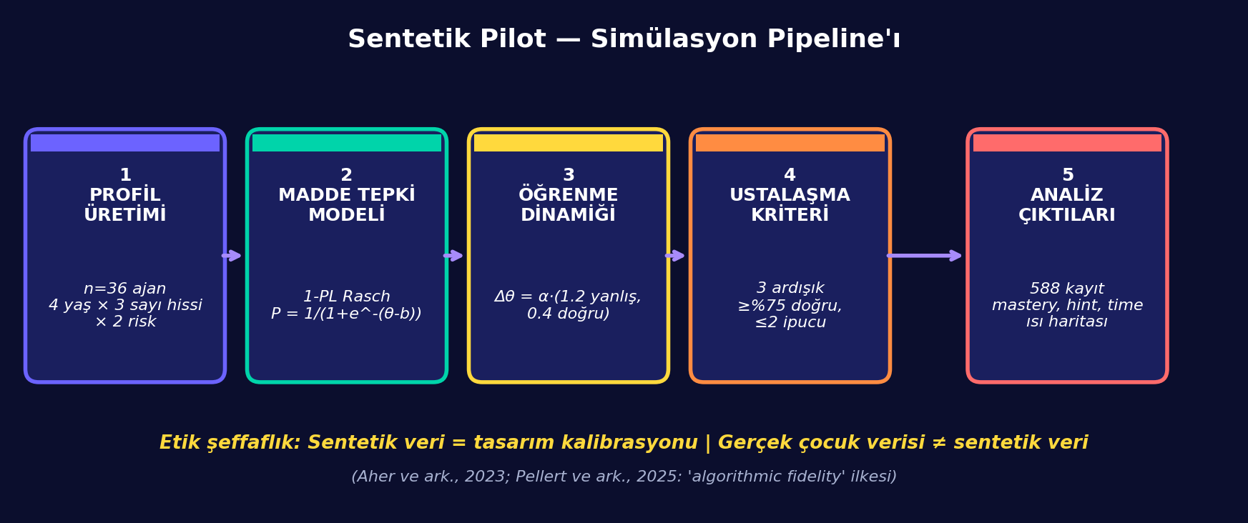
Sentetik Pilot Çalışma — Yöntem
Kuramsal Temeller
Profil Boyutları (3 × 2 × 4 yaş = 36 ajan)
Rasch (1960) IRT • Clements & Sarama (2017) LT • Käser ve ark. (2013) Calcularis • Wilson & Dehaene (2009) %75 hedefi • Aher ve ark. (2023) sentetik ajan
Yaş: 4–7 • Sayı hissi (θ): Düşük/Tipik/İleri • Diskalkuli riski: Var/Yok • Çalışma belleği: 0.4–0.95 • Motivasyon: 0.6–1.0
GalakSay | Y. Mutlu | Mat. Öğretiminde Örnek Uygulamalar Kongresi III
13 / 21

Slide 14
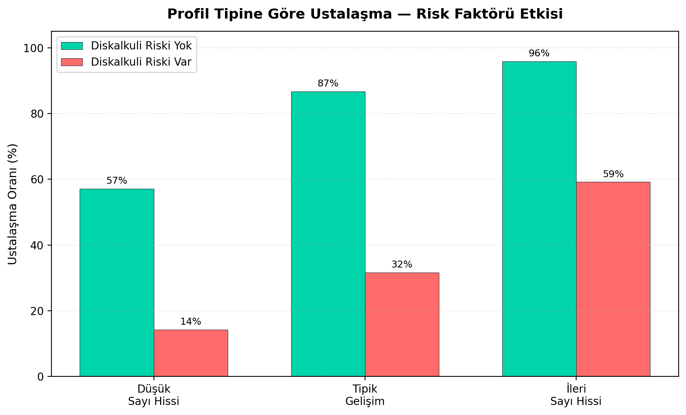
Bulgular I — Profil Tipinin Ustalaşma Üzerindeki Etkisi
Anahtar Bulgular
Risksiz × Tipik:
%87 ustalaşma
Riskli × Düşük:
%14 ustalaşma
Yorum: Mevcut zorluk basamakları riskli grup için yetersiz destek sunuyor — daha düşük başlangıç düzeyine ihtiyaç var.
GalakSay | Y. Mutlu | Mat. Öğretiminde Örnek Uygulamalar Kongresi III
14 / 21

Slide 15
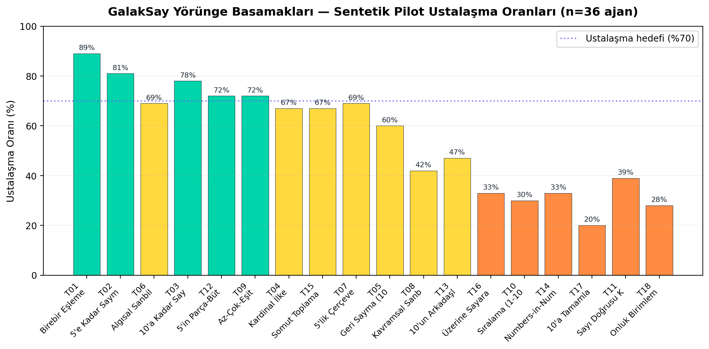
Bulgular II — Yörünge Basamaklarının Kalibrasyonu
Çıkarım: Yeşil basamaklar (≥%70) iyi kalibre; sarı (40–70) gözden geçirilmeli; T17 (10'a tamamla) ve T10 (sıralama) — ön gereksinim modülleriyle desteklenmesi gereken adaylar.
GalakSay | Y. Mutlu | Mat. Öğretiminde Örnek Uygulamalar Kongresi III
15 / 21

Slide 16
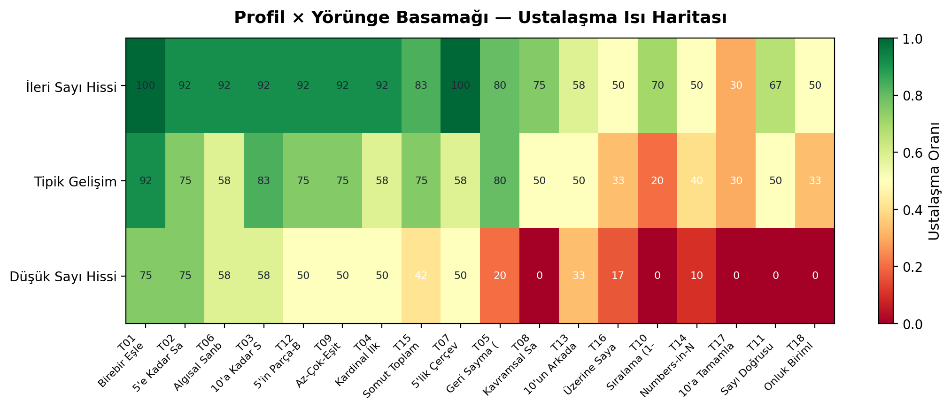
Bulgular III — Profil × Basamak Etkileşim Haritası
Tasarım önerisi: Düşük sayı hissi profili için T08'den önce ek bir köprü modül (T07.5 — '5'lik gruplama') eklenebilir. İleri profilde tüm basamaklar kolay → bu profile özel zorluk artışı yapılabilir.
GalakSay | Y. Mutlu | Mat. Öğretiminde Örnek Uygulamalar Kongresi III
16 / 21

Slide 17
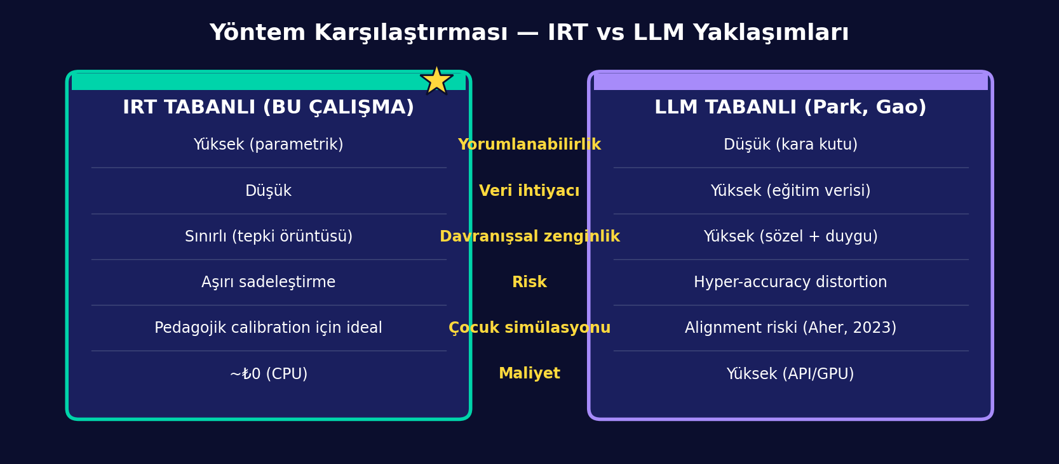
Tartışma I — Yöntem Konumlandırması
GalakSay'ın IRT-tabanlı sentetik pilotu, yorumlanabilir bilişsel modelleme geleneğindedir (Käser, 2013). LLM-tabanlı yaklaşımlar (Park, 2023; Gao, 2025) zengindir; fakat hyper-accuracy distortion (Aher, 2023) ve persona drift (Abdulhai, 2025) çocuk simülasyonu için risk taşır.
GalakSay | Y. Mutlu | Mat. Öğretiminde Örnek Uygulamalar Kongresi III
17 / 21

Slide 18
Tartışma II — Katkılar ve Sınırlılıklar
✓ Katkılar
⚠ Sınırlılıklar
• Türkçe için yörünge-temelli ilk dijital matematik oyunu prototipi
• Üçlü kodlama × LT × adaptif ipucu üçlüsünün tek mimaride sentezi
• Diskalkuli risk profiline duyarlı adaptif tasarım
• Sentetik pilot ile sahada-pilot öncesi in-silico kalibrasyon yöntemi
• MEB (2024) kazanımları ile çapraz haritalama
• Sentetik veri gerçek çocuk verisinin yerini tutmaz; algoritmik fidelity (Pellert, 2025) validasyonu gerekir
• 1-PL Rasch motivasyon dinamiklerini sadeleştirir; KC tabanlı modelleme (Lu & Wang, 2024) daha zengin olabilir
• Öğretmen-aracılı kullanım simüle edilmedi (Marquez, 2025)
• Kültürel uyarlama (Niszczota, 2025) ve dil çeşitliliği henüz test edilmedi
GalakSay | Y. Mutlu | Mat. Öğretiminde Örnek Uygulamalar Kongresi III
18 / 21

Slide 19
Yol Haritası — Sahada Pilot Çalışma Planı
Mayıs 2026
Haziran 2026
Temmuz 2026
Eylül 2026
Etik Onay
Pilot Uygulama
Veri Analizi
Yayım
• Üniversite etik kurul
• Veli izinleri
• Okul izinleri
• n=24 (4–7 yaş, %50 risk)
• 4 hafta × 2 oturum
• 15–20 dk/oturum
• Sentetik ↔ gerçek karşılaştırma
• TEMA-3, MEGEP ön/son test
• Kullanılabilirlik (SUS-Kid)
• Kalibrasyon raporu
• Hakemli dergi makalesi
• v6.0 güncellemesi
GalakSay | Y. Mutlu | Mat. Öğretiminde Örnek Uygulamalar Kongresi III
19 / 21

Slide 20
Sonuç
Öğrenme yörüngesi temelli adaptif bir dijital matematik oyunu, hem tipik gelişen hem de diskalkuli riskli çocuklar için bireyselleştirilmiş bir öğrenme zemini sunabilir.
IRT-tabanlı sentetik pilotumuz, GalakSay'ın tasarımını sahada-pilot öncesi kalibre etmenin metodolojik bir yolu olarak öne çıkmaktadır. 2026 yaz dönemindeki sahada-pilot, sentetik bulgularımızla algoritmic fidelity karşılaştırmasıyla yorumlanacaktır.
Teşekkür ve İletişim
Yılmaz Mutlu • y.mutlu@alparslan.edu.tr • Muş Alparslan Üniversitesi
Soru ve katkılarınız için teşekkürler.
GalakSay | Y. Mutlu | Mat. Öğretiminde Örnek Uygulamalar Kongresi III
20 / 21

Slide 21
Kaynakça (Seçilmiş)
Öğrenme Yörüngeleri & Bilişsel Kuram
Sentetik Ajan & Üretici Öğrenci
Clements, D.H., & Sarama, J. (2017). Learning and teaching early math: The learning trajectories approach (3rd ed.). Routledge.
Dehaene, S. (1992). Varieties of numerical abilities. Cognition, 44(1–2), 1–42.
Butterworth, B. (2010). Foundational numerical capacities and the origins of dyscalculia. Trends in Cognitive Sciences, 14(12), 534–541.
Shalev, R.S. (2007). Prevalence of developmental dyscalculia. In Berch & Mazzocco (Eds.), Why is math so hard for some children? Brookes.
Wilson, A.J., Dehaene, S., et al. (2009). Effects of an adaptive game intervention on accessing number sense. Mind, Brain & Education, 3(4).
Käser, T., et al. (2013). Modelling and optimising mathematics learning in children. International Journal of AI in Education, 23(1).
Park, J.S., O'Brien, J.C., Cai, C.J., et al. (2023). Generative agents: Interactive simulacra of human behavior. UIST '23, ACM.
Aher, G., Arriaga, R.I., & Kalai, A.T. (2023). Using LLMs to simulate multiple humans and replicate human subject studies. ICML 2023.
Marquez-Carpintero, L., et al. (2025). Simulating students with LLMs: A review of architecture, mechanisms, and role modelling. arXiv:2511.06078.
Niszczota, P., Janczak, M., & Misiak, M. (2025). LLMs replicate cross-cultural differences in personality. J. of Research in Personality, 115, 104584.
Cera Palatsi, A., et al. (2025). LLMs replicate and predict human cooperation across game theory experiments. arXiv:2511.04500.
Abdulhai, M., et al. (2025). Consistently simulating human personas with multi-turn RL. arXiv:2511.00222.
Rasch, G. (1960). Probabilistic models for some intelligence and attainment tests. Danish Inst. for Educational Research.
GalakSay | Y. Mutlu | Mat. Öğretiminde Örnek Uygulamalar Kongresi III
21 / 21

